Slide 1

EventSpace Manager
Plataforma Web de Gestão Centralizada e Agendamento para Espaços de Eventos
Metodologia Scrum Ágil
Nicho de Mercado Festas & Eventos
Última Atualização 04/09/2026

Slide 2

Organização do Projeto
Estrutura do time Scrum, atribuições de papéis e contextualização dos desafios operacionais do setor de eventos.

Slide 3





Equipe e Papéis Scrum
PRODUCT OWNER
SCRUM MASTER
DEV & BANCO DE DADOS
DEV FULL-STACK
Kellyson Souza
César Augusto
Pedro Henrique
Pedro Lucas
Responsável pelo direcionamento estratégico do produto, definição de backlog e alinhamento do valor de negócio.
Garantidor da metodologia ágil Scrum, facilitando rituais e removendo impedimentos da equipe dev.
Atuação no desenvolvimento Back-end, modelagem do banco de dados e arquitetura das APIs principais.
Desenvolvimento da interface Front-end e integração contínua com os serviços Back-end da aplicação.

Slide 4


O Problema de Negócio
Conflito Operacional e Falha Técnica
Impacto Social e Insegurança
A forte dependência de agendamentos manuais via planilhas e mensagens informais gera constantes erros operacionais, resultando em sobreposição de datas e reservas duplicadas para o mesmo espaço.
A falta de transparência sobre preços e disponibilidade real gera assimetria de informação. Contratantes e famílias enfrentam insegurança contratual e barreiras na hora de planejar seus eventos.

Slide 5






Stakeholders Principais
Gestores & Proprietários
Organizadores de Eventos
Clientes Finais & Famílias
Donos de salões de festas, sítios e casas de eventos que buscam eliminar erros na agenda e profissionalizar a operação.
Buffets, cerimonialistas e planejadores que demandam previsibilidade e rapidez na consulta de datas livres.
Contratantes que exigem clareza nos valores, regras de uso transparentes e garantia de reserva sem surpresas.

Slide 6


A Solução EventSpace
Automação e Controle Unificado
Plataforma web responsiva criada para automatizar todo o fluxo de agendamento e mitigar falhas humanas.
Sem Conflitos: Algoritmo automatizado que impede duplicidade de reservas com validação em tempo real.
Métricas Financeiras: Painel intuitivo com taxa de ocupação e histórico financeiro.
Transparência Total: Cadastro unificado de clientes, pacotes e regras do espaço.

Slide 7





Técnicas de Elicitação
Metodologias aplicadas pela equipe Scrum para definição precisa do escopo do MVP:
Pesquisa de Mercado
Brainstorming
Mapeamento de Fluxo
Análise aprofundada das dores do nicho de festas e eventos para mapear gargalos na gestão e atendimento.
Sessões ativas com o time para priorização de ideias e construção conjunta de soluções viáveis.
Desenho detalhado do fluxo de reserva desde a consulta de datas até a confirmação pelo Administrador.

Slide 8
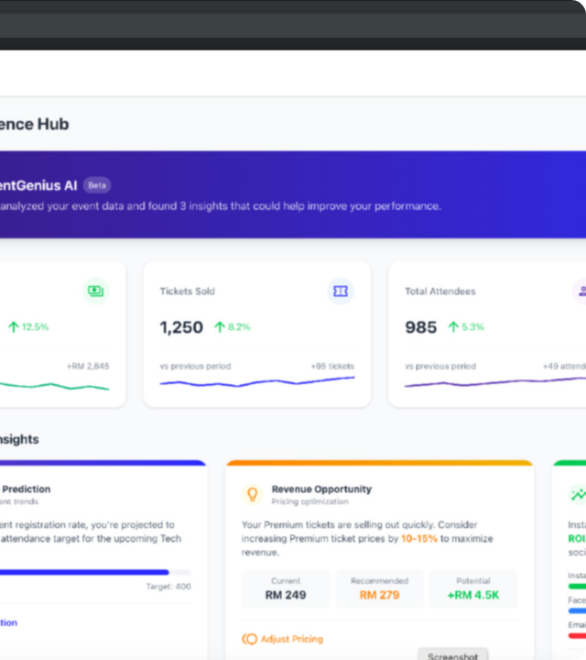
Delimitação de Escopo
Visão do MVP vs Futuro
Dentro do Escopo (MVP): Autenticação JWT segura, Gestão de Serviços/Regras, Calendário interativo anti-conflito e Painel com indicadores de ocupação.
Fora do Escopo (Futuro): Pagamento Online direto por API (PIX/Cartão), Assinatura Eletrônica de Contratos em PDF e Módulo de Notificações por SMS/WhatsApp.

Slide 9

Matriz de Escopo do Projeto
Módulo / Funcionalidade | Descrição da Capacidade | Status do Escopo
Gestão de Usuários | Login, cadastro e autenticação JWT para Administrador e Cliente. | MVP (In Scope)
Agendamento Core | Calendário interativo com validação automática anti-conflito de datas. | MVP (In Scope)
Painel Inicial (Dashboard) | Indicadores de ocupação, faturamento estimado e histórico de reservas. | MVP (In Scope)
Pagamento Online Direct | Integração de pagamentos via PIX/Cartão por API (Registro inicial manual). | Versão Futura
Assinatura Eletrônica | Geração automatizada e assinatura de contratos digitais em PDF. | Versão Futura

Slide 10
Requisitos Funcionais (Sprint 02)
Autenticação e Usuários (RF001 a RF005): Cadastro com perfis diferenciados (Admin e Cliente), validação de e-mail único, login seguro, edição de perfil e recuperação de senha. (Prioridade: Alta / Média)
Reservas e Disponibilidade (RF006 a RF011): Calendário interativo em tempo real, solicitação de reserva, bloqueio automático de sobreposição de agenda, aprovação/recusa pelo Admin e cancelamento. (Prioridade: Alta)
Gestão do Espaço e Regras (RF012 a RF015): Cadastro detalhado das características do espaço (capacidade, estrutura, fotos), exibição de termos no agendamento e notificações por e-mail. (Prioridade: Alta / Média)

Slide 11

Qualidade e Restrições Técnicas
Requisitos Não Funcionais (RNFs)
Desempenho & Confiabilidade: Suporte a no mínimo 50 acessos simultâneos e zero ocorrência de sobreposição de datas no banco de dados (RNF001 - RNF004).
≤ 1.5s
Segurança & Usabilidade: Autenticação via JWT, criptografia Hash Bcrypt, interface responsiva para Web/Mobile e conformidade com privacidade (RNF005 - RNF008).
Tempo de Resposta do Calendário
Arquitetura: Aplicação 100% Web com Arquitetura Limpa, desenvolvimento iterativo no modelo Scrum e nuvem gratuita.

Slide 12

Obrigado pela atenção!
EventSpace Manager • Sistema de Gestão e Agendamento para Espaços de Eventos
Engenharia de Software
Metodologia Ágil Scrum

Slide 13


Image Sources
https://thegem.ca/wp-content/uploads/sites/37068/2025/06/indoor-ceremony-space-the-gem-canmore-1.jpg
Source: thegem.ca
https://digitvent.com/img/dashboard.jpg
Source: digitvent.com

